Slide 1
自動駕駛 期末報告
第十三組
組員:陳彥銘 黃瑋翔 李惠軒 卓冠廷 陳祈佑 張智彥

Slide 2
Outline
Introduction
Dataset
Methods
Experiment
Result
Conclusion

Slide 3
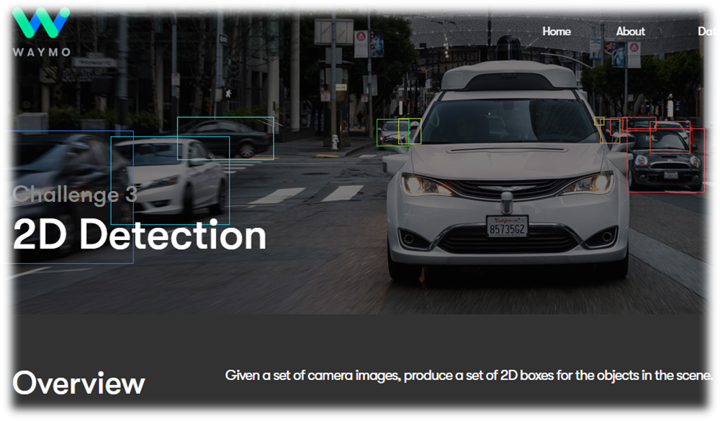
Introduction
WAYMO Open Dataset Challenge.
Waymo 發布開放數據，以幫助研究智能感應和自動駕駛技術的發展。
2022年Waymo將感應數據擴展為包括關鍵標籤、2D到3D關鍵標籤和3D分割標籤。
條件的多樣性: 市區、郊區、白天、黑夜、行人、自行車騎士、建築與各式各樣的天氣。

Slide 4
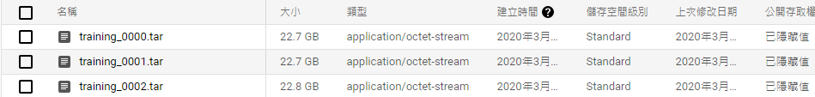

Dataset
我們使用 v1.2, March 2020 in WAYMO Open Dataset.
(總共下載了3包的tar file，訓練資料:14302筆、驗證資料:1973筆)
There are three classes in this dataset.
Cyclist
Vehicle
Pedestrian

Slide 5
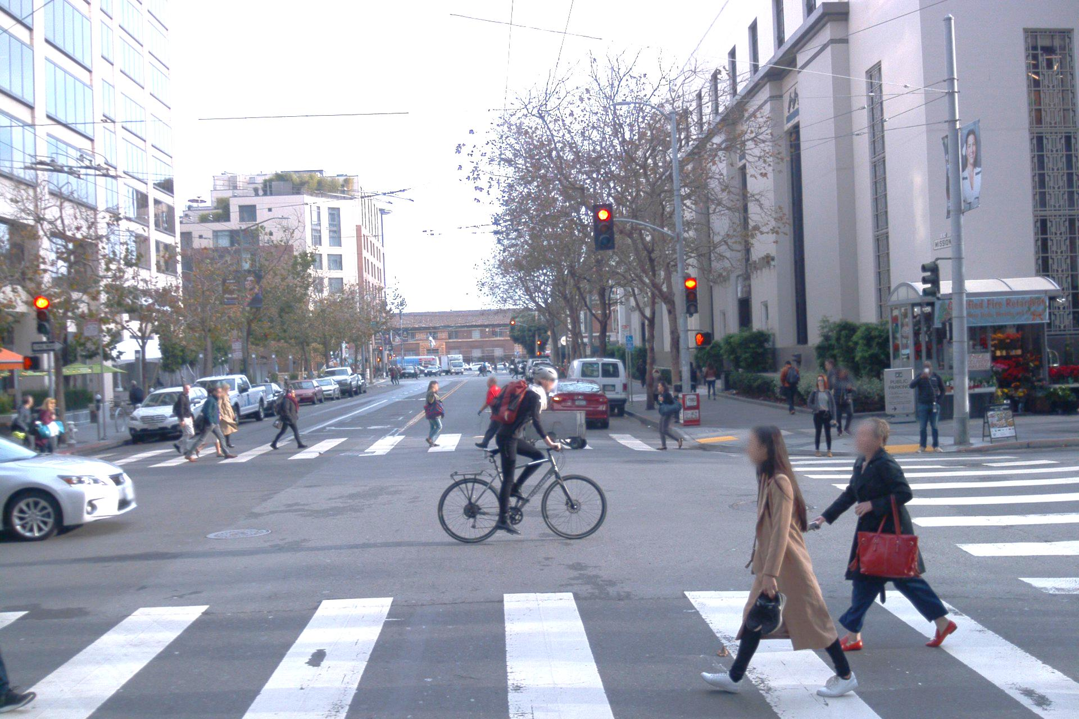
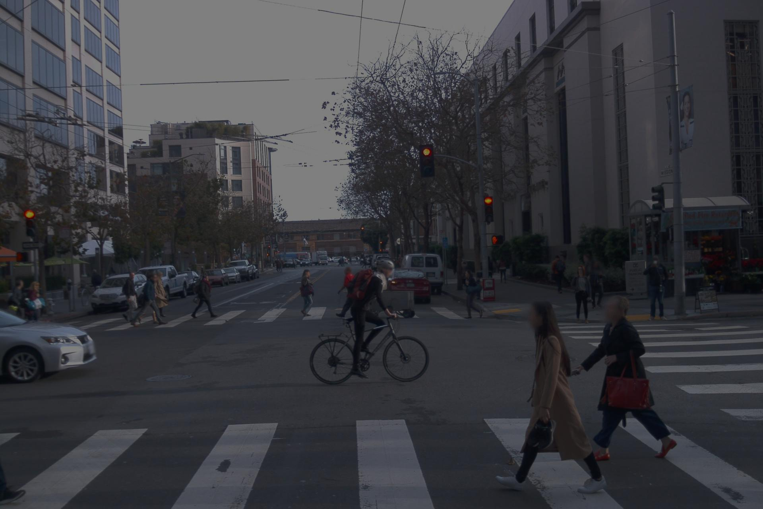
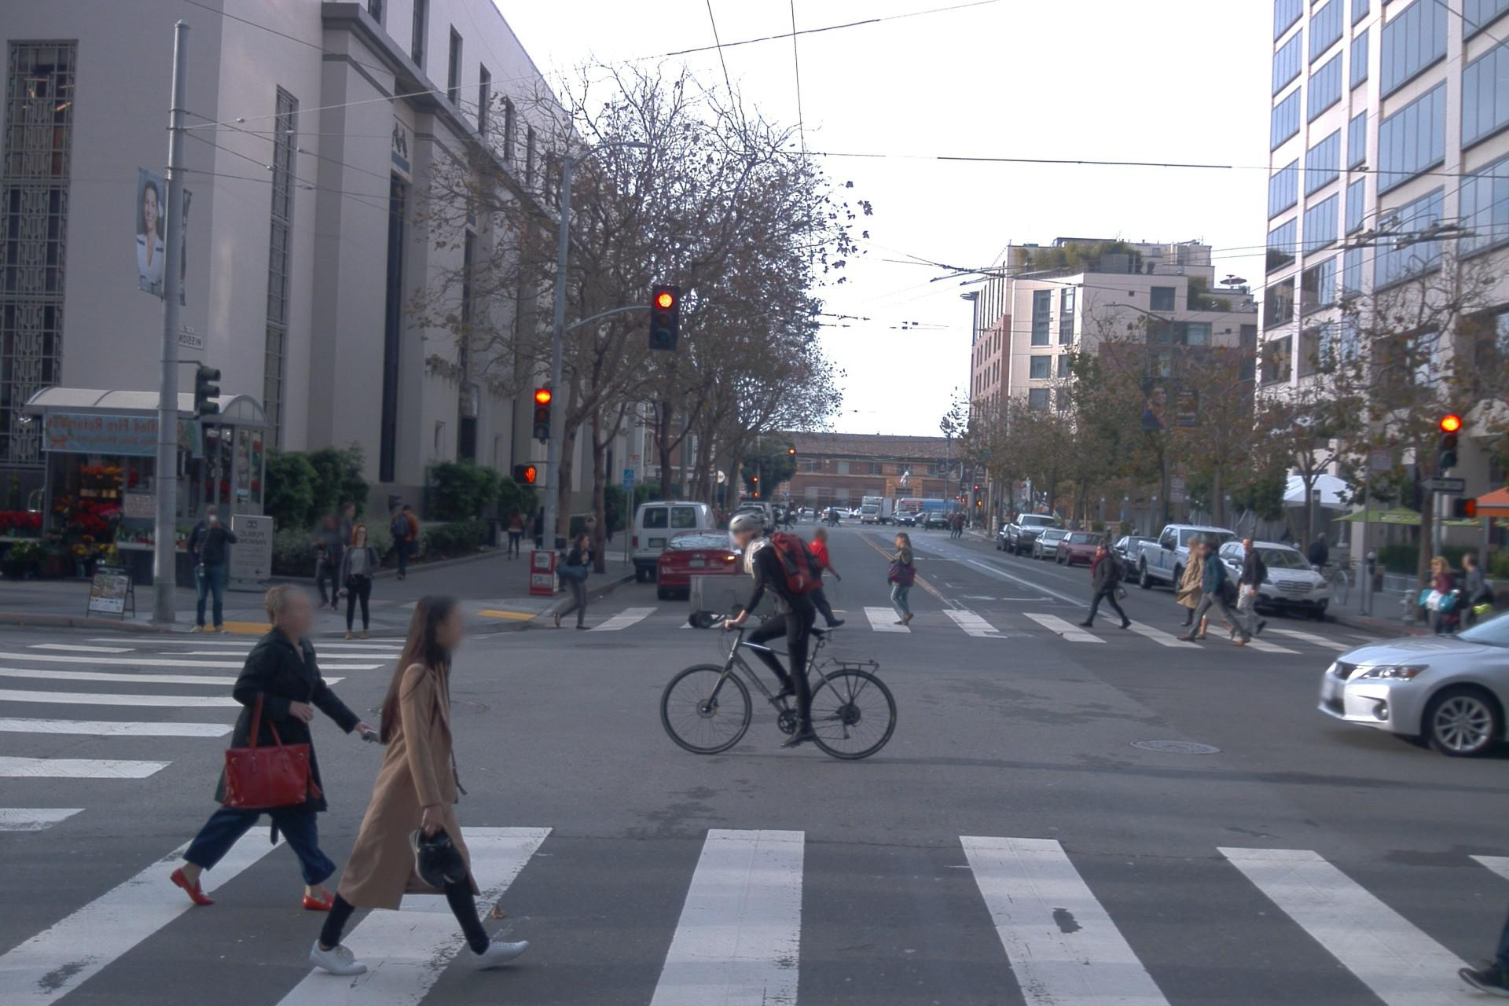
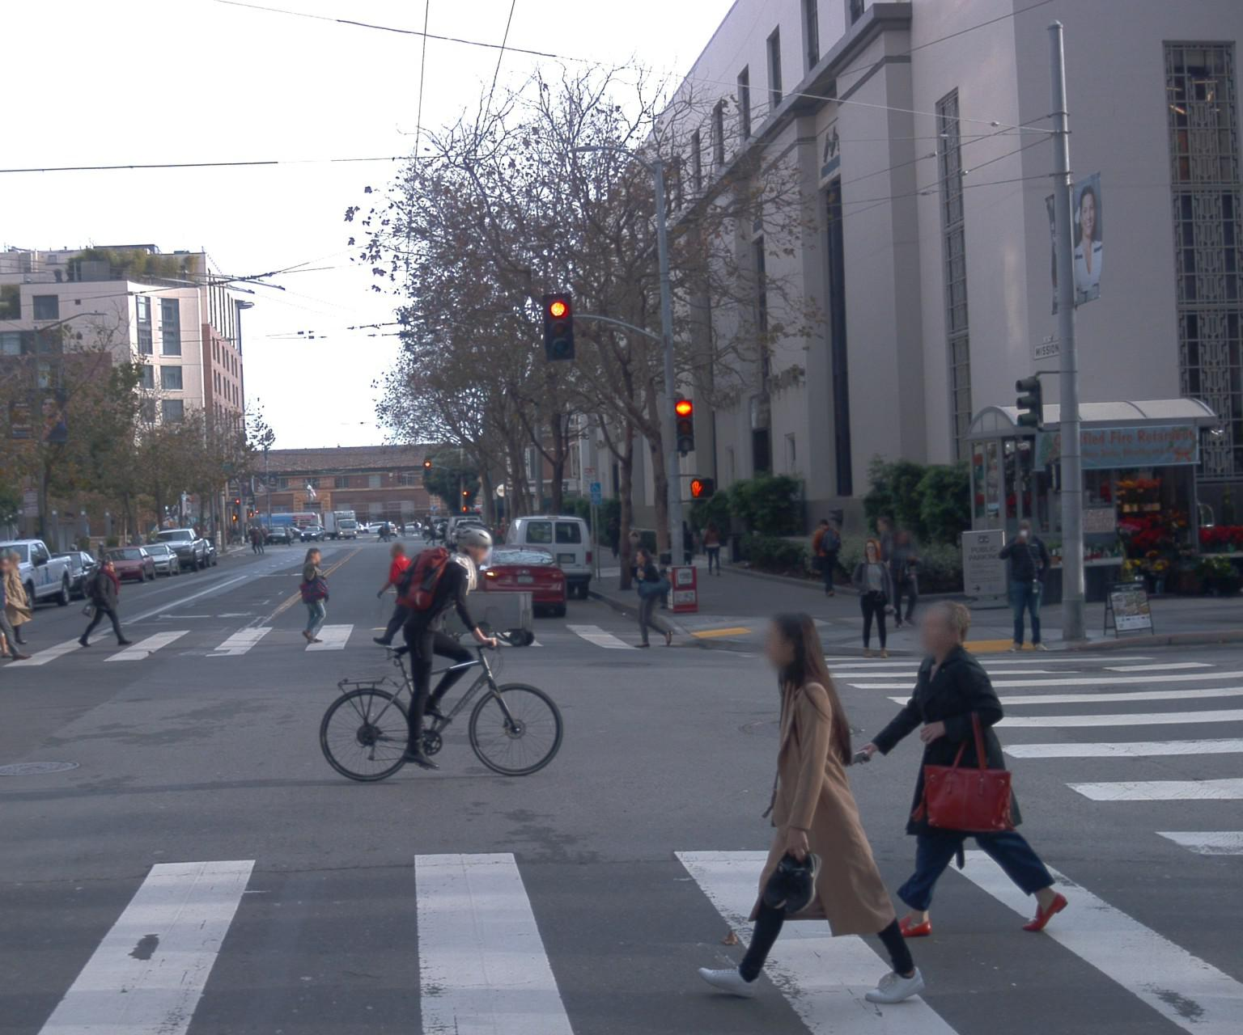
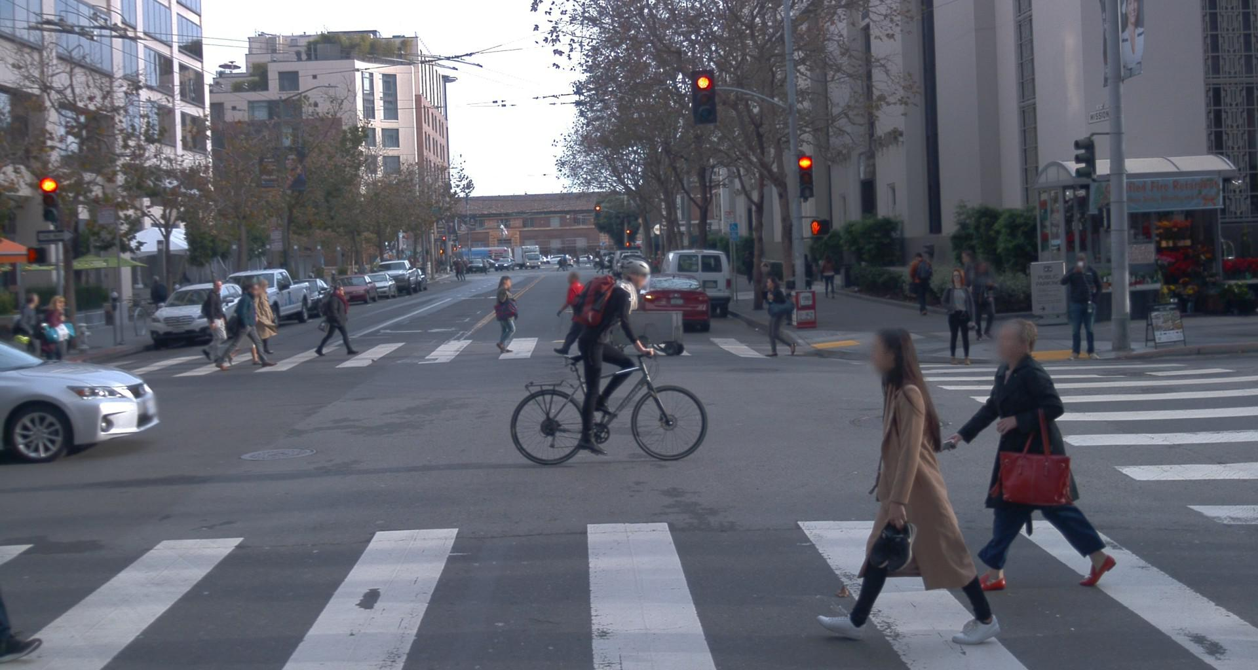
Data Processing
針對 Cyclist class 做資料增強
圖片調亮
圖片調暗
圖片水平翻轉
裁切1/5左半部分
裁切1/5右半部分
裁切1/5上半部分
裁切1/5下半部分

Slide 6
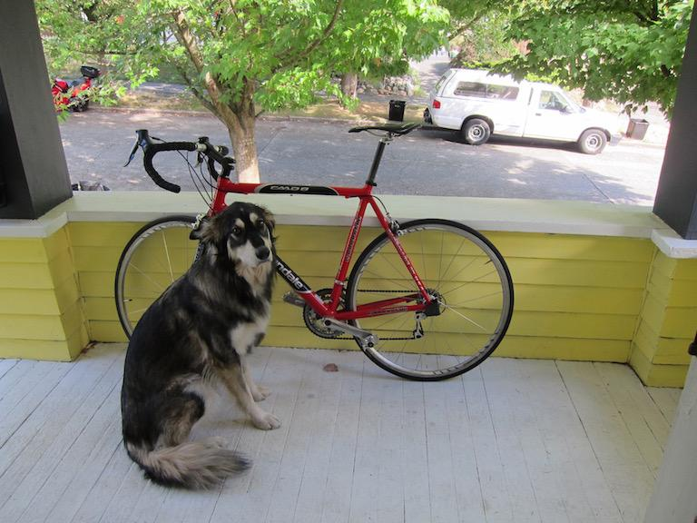
Methods
Yolo:
Yolov3
Yolov4
Yolov5

Slide 7
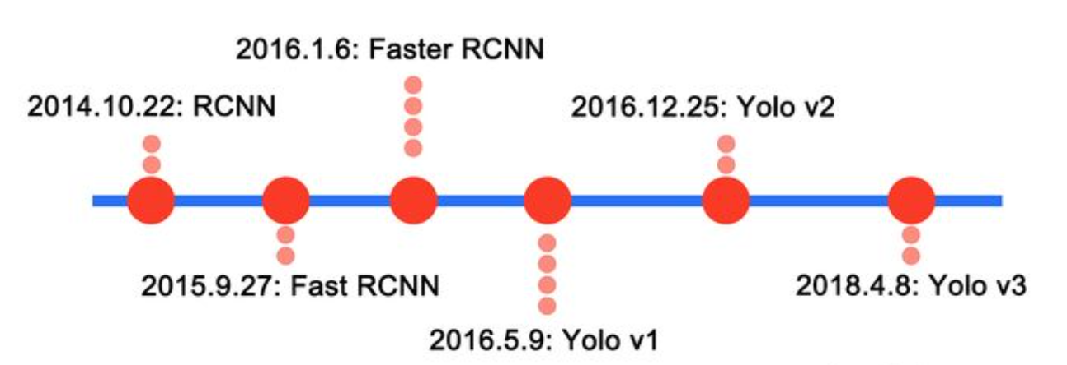
Yolo - You Only Look Once
One-stage: Yolo series
Two-stage: R-CNN series

Slide 8
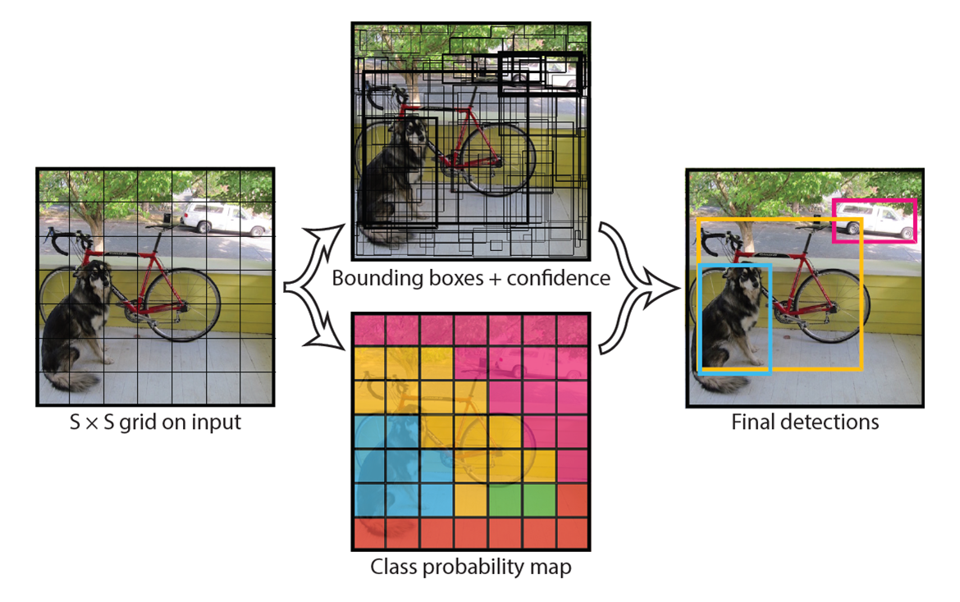
Yolo偵測物體原理概述
Each rectangle has five values ​​(x, y, w, h, confidence)

Slide 9
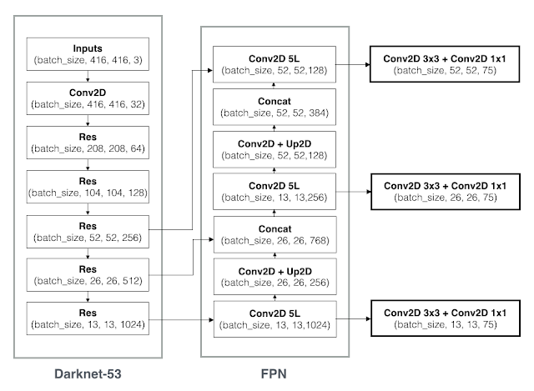
Yolov3
網絡結構:
Backbone:Darknet53
Neck:FPN
Head:Conv2D+BN+LeaklyRelu
優化策略:
Backbone(Resnet 架構)
FPN(多尺度運算)
Loss Function
Bounding Box Prediction

Slide 10
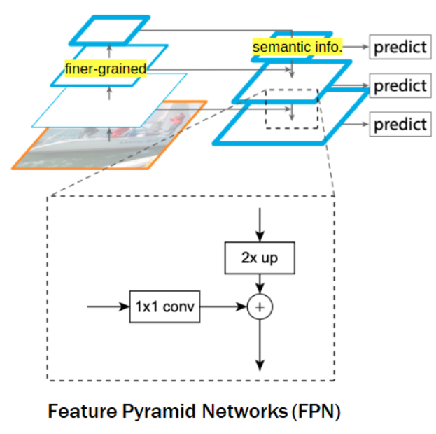
Yolov3 -FPN(Feature Pyramid Networks)

Slide 11
Yolov4
網絡結構:
Backbone:CSPDarknet53
Neck:SPP,PAN
Head:YOLOv3
優化策略:
Eliminate grid sensitivity
Mosaic data augmentation
IoU threshold(match positive samples)
Optimizered Anchors
CIOU loss

Slide 12
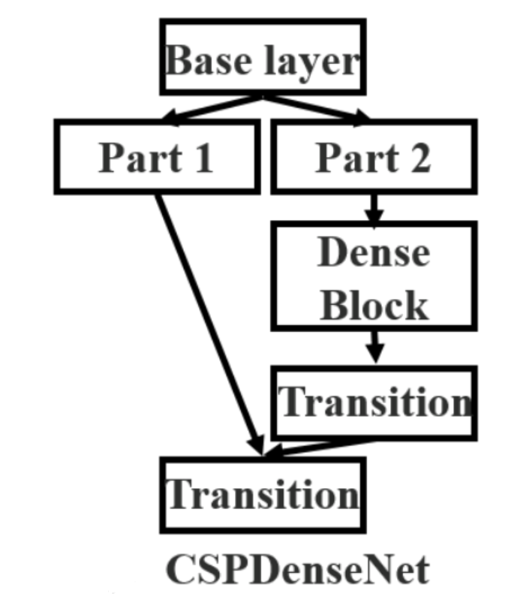
Yolov4 -CSPDarknet53
Strengthening learning ability of a CNN
Removing computational bottlenecks
Reducing memory costs

Slide 13
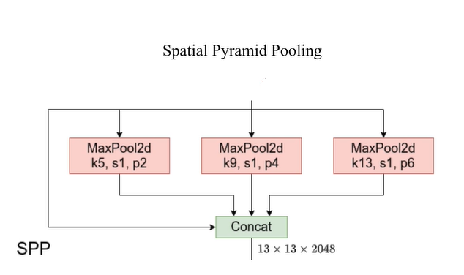
Yolov4 -SPP

Slide 14
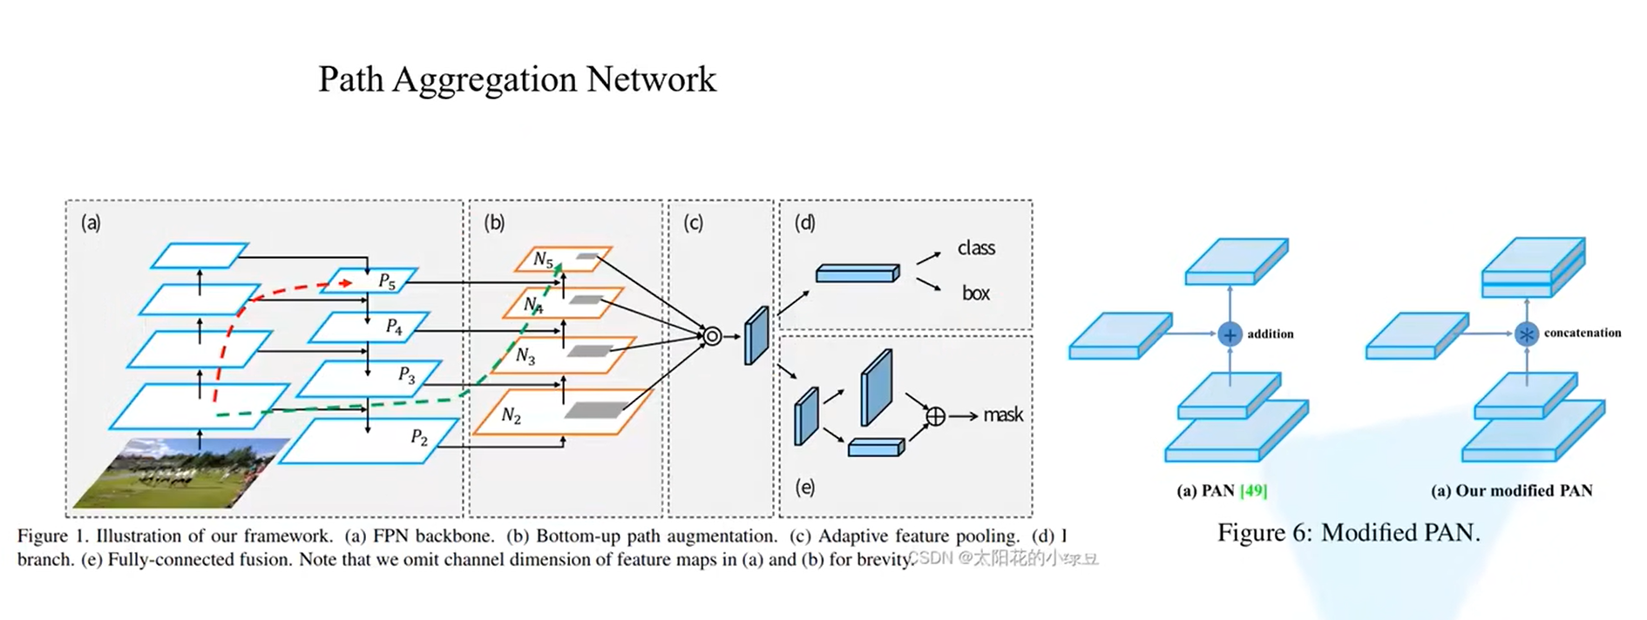
Yolov4 -PAN

Slide 15
Yolov5
網絡結構:
Backbone:New CSP-Darknet53
Neck:SPPF,New CSP-PAN
Head:YOLOv3 Head
數據增強:
Mosaic
Copy paste
Random affine
MixUp
Albumentations
Augment HSV(Hue,Saturation,Value)
Random horizontal flip

Slide 16
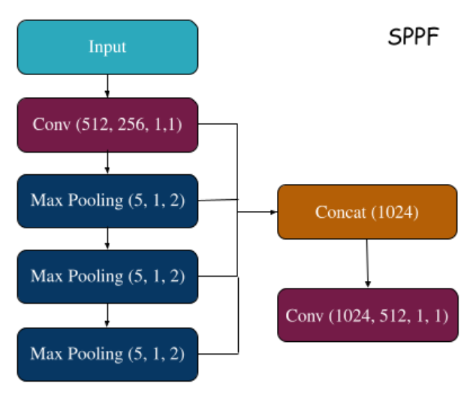
Yolov5 - SPPF

Slide 17
Yolov5 - 訓練策略
Multi-scale traning(0.5~1.5x)
Auto Anchor(For traning custom data)
Warmup and Cosine LR scheduler
EMA(Exponential Moving Average)
Mixed precision
Evolove hyper-parameters

Slide 18
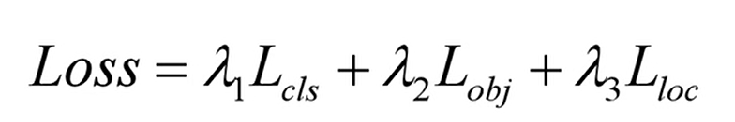
Yolov5 - 損失計算
Classes loss, 分類損失，採用的是BCE loss, 注意只計算正樣本的分類損失
Objectness loss, obj損失, 採用的是BCE loss, 注意這裡的obj指的是網絡預測的目標邊界框與GT Box的CIoU。這裡計算的是所有樣本的obj損失。
Location loss, 定位損失, 採用的是CIoU loss, 注意只計算正樣本的定位損失。

Slide 19
Yolov5 - 平衡不同尺度損失
針對三個預測特徵層(P3,P4,P5)上的obj損失採用不同的權重

Slide 20
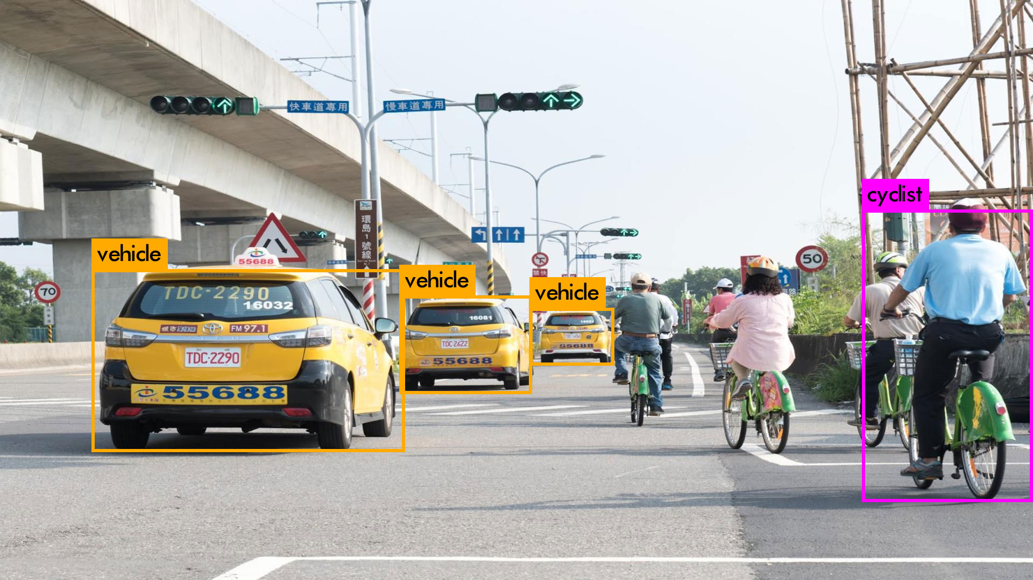
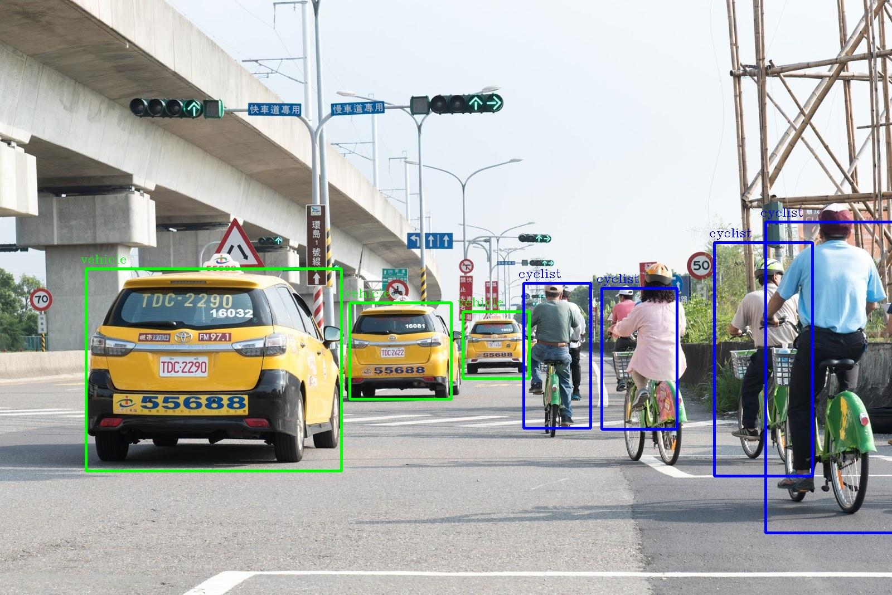
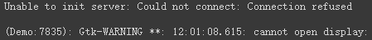
Experiment - Yolo iteration = 1000
Yolov3 Yolov4
在Colab這種不能有彈出式視窗的環境下訓練或測試時，記得加 -dont_show，不然會報錯!!

Slide 21
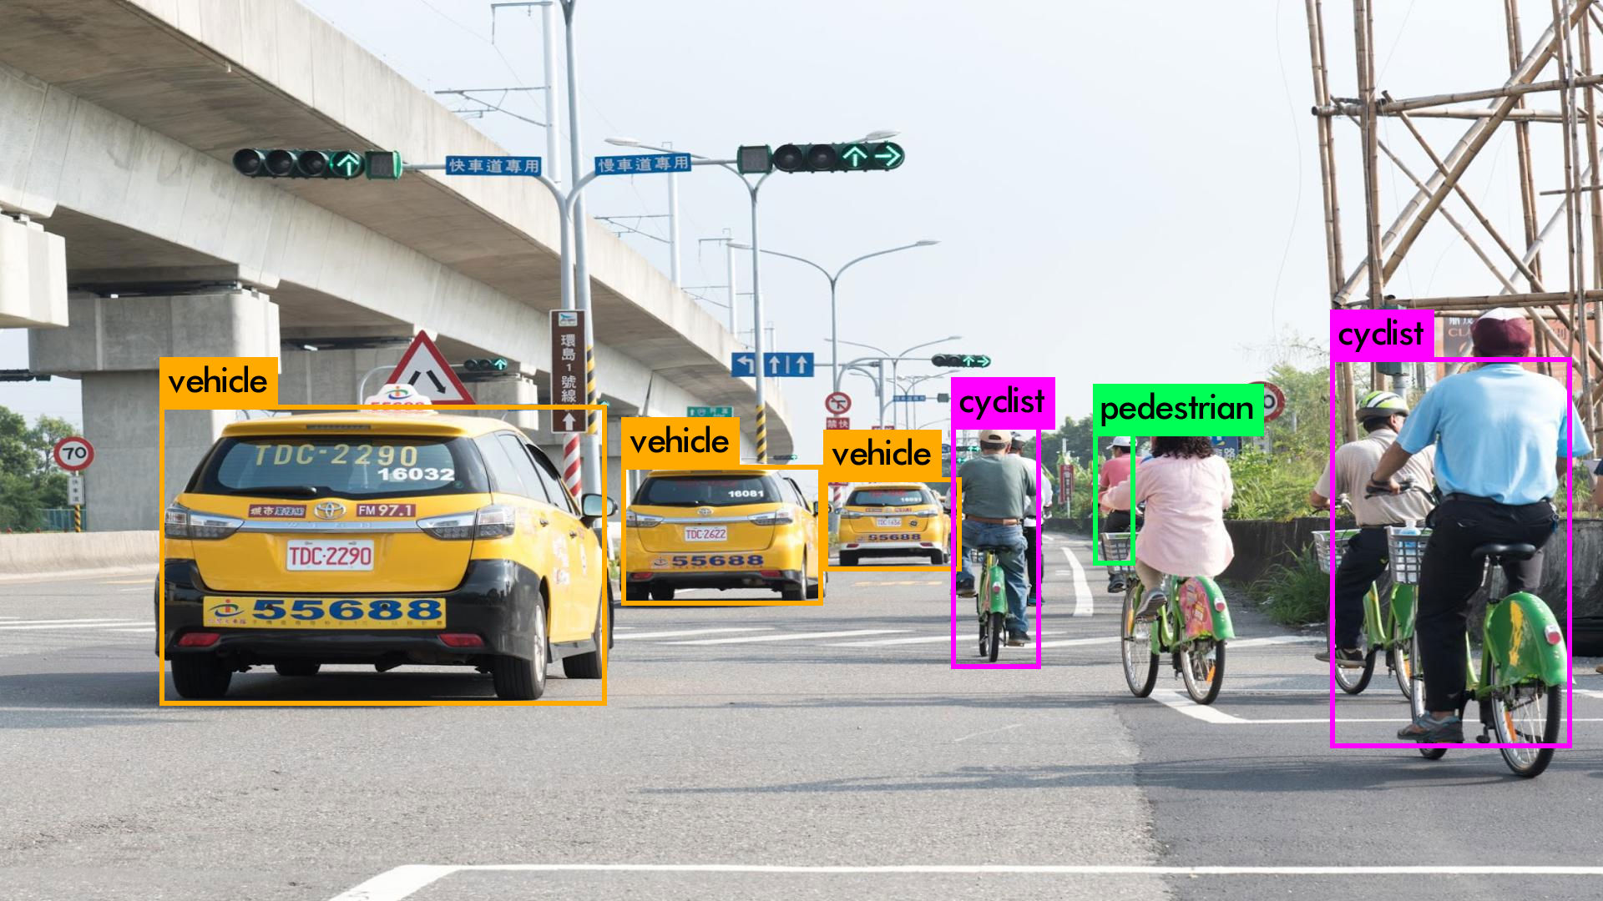
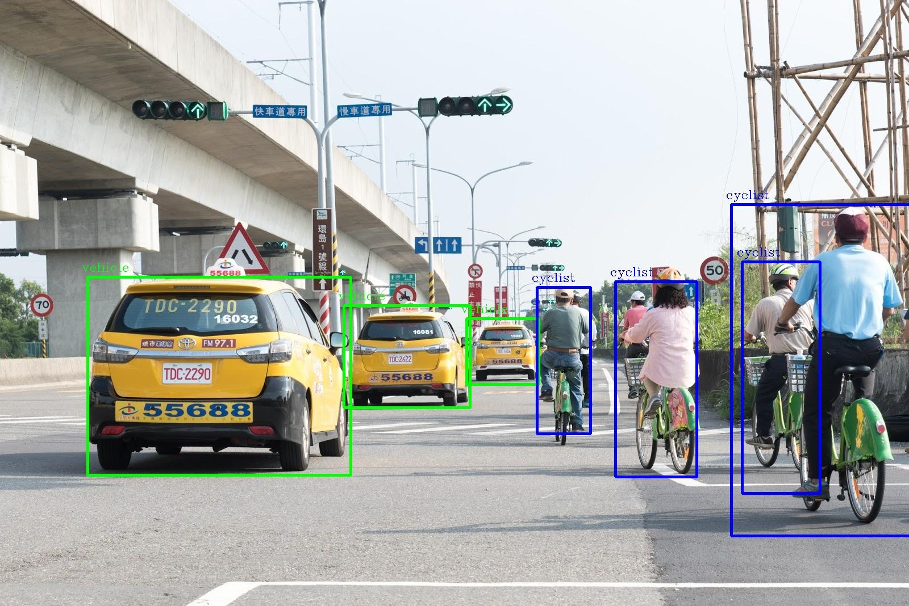
Experiment - Yolo iteration = 3000
Yolov3 Yolov4

Slide 22
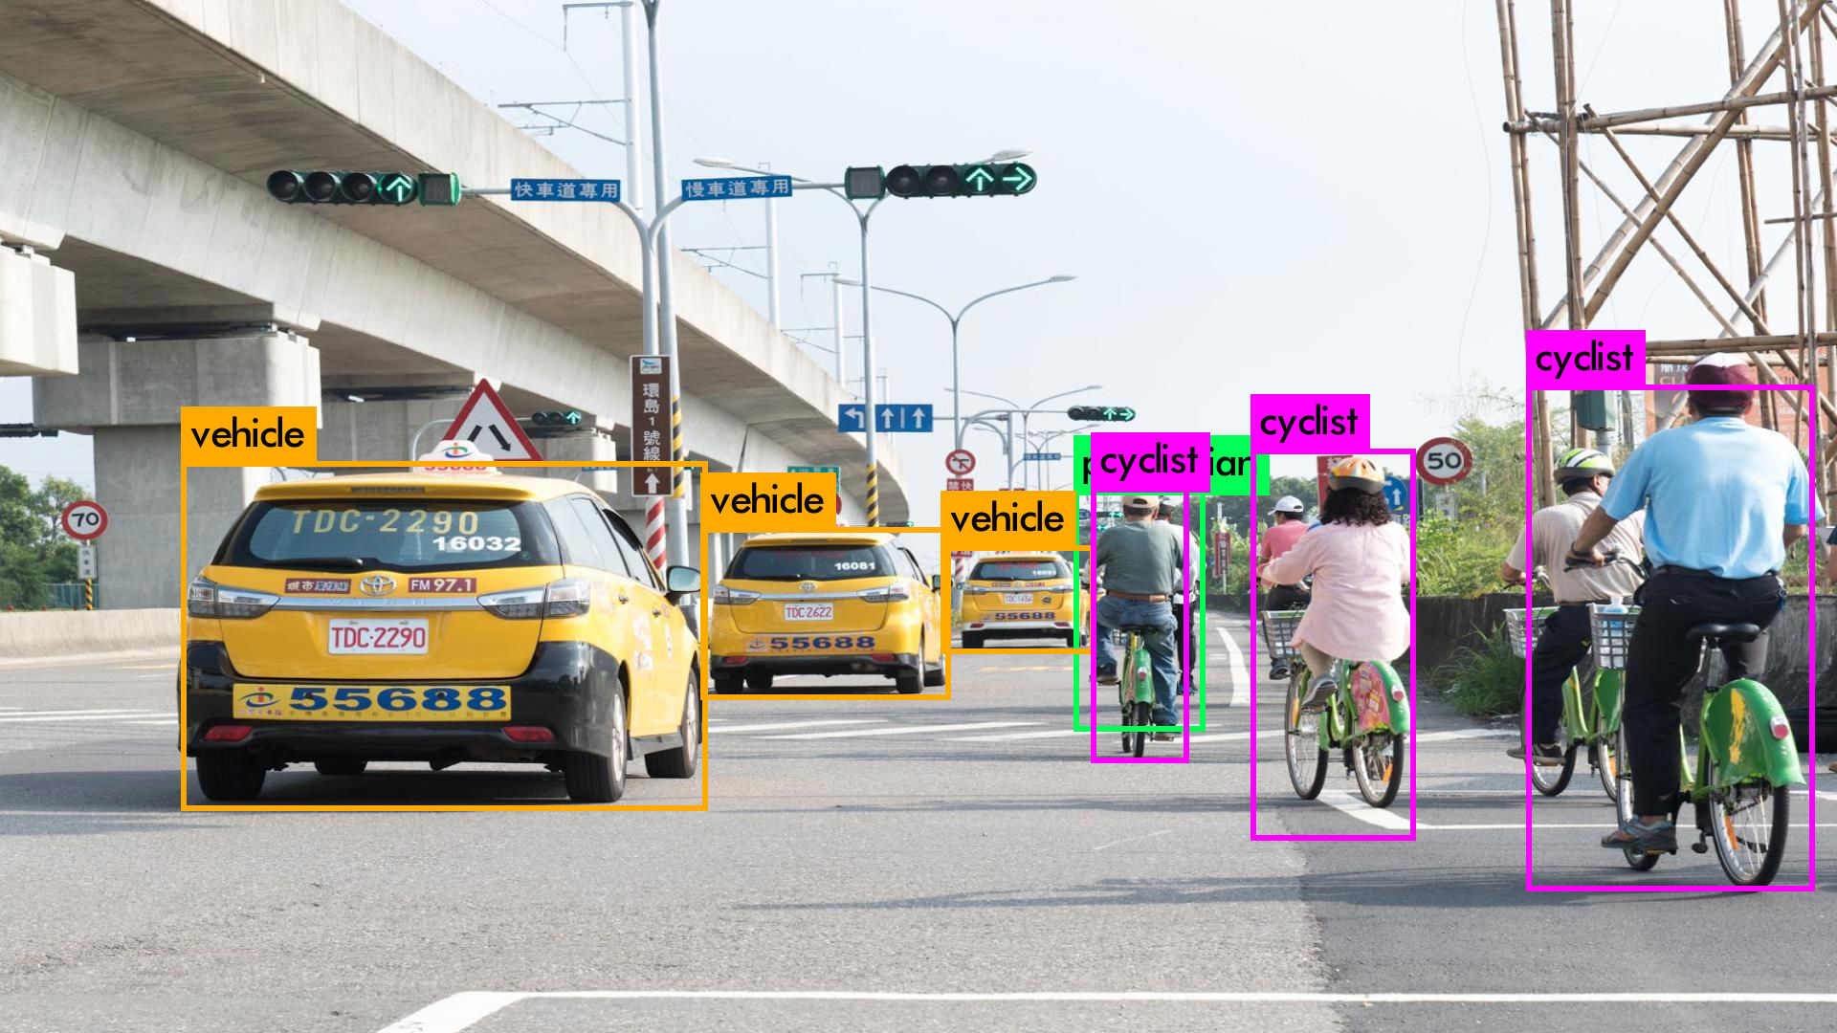

Experiment - Yolo iteration = 4000
Yolov3 Yolov4

Slide 23
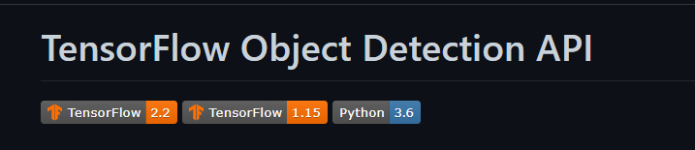
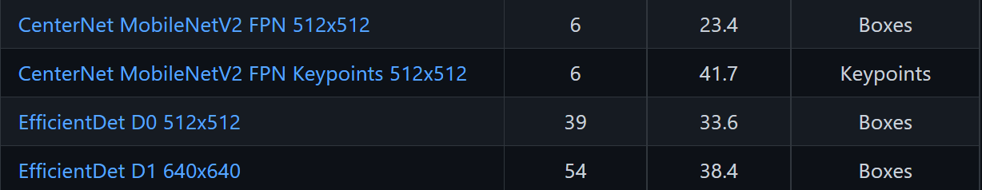
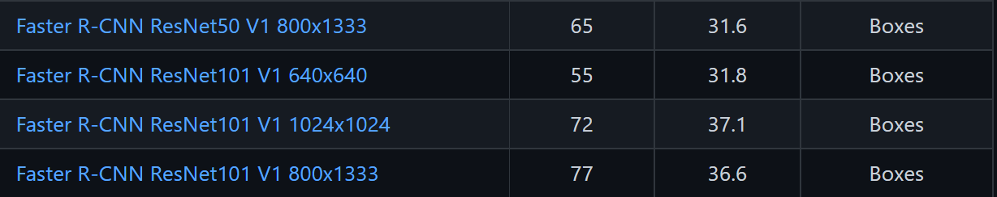
Experiment - tensorflow object detection API

Slide 24

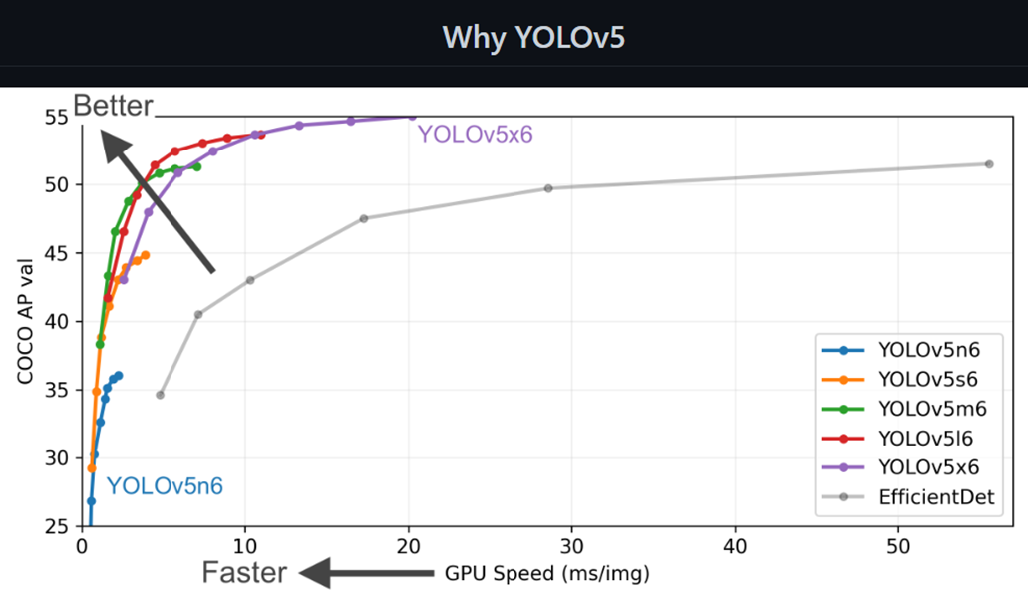
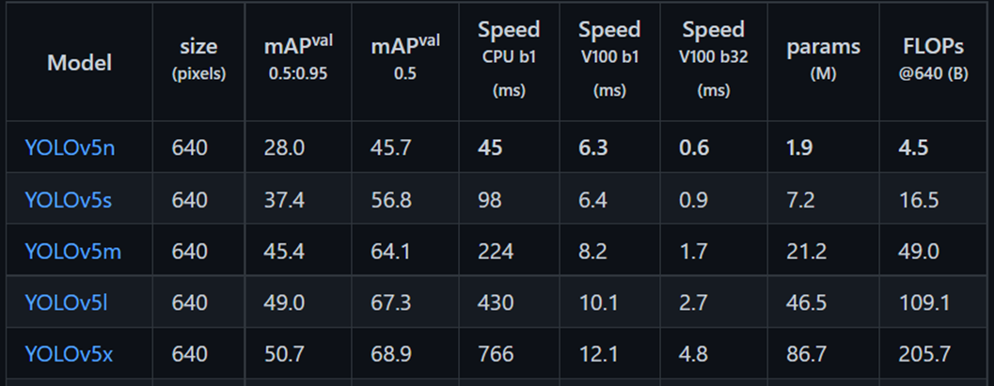
Experiment - Yolov5

Slide 25
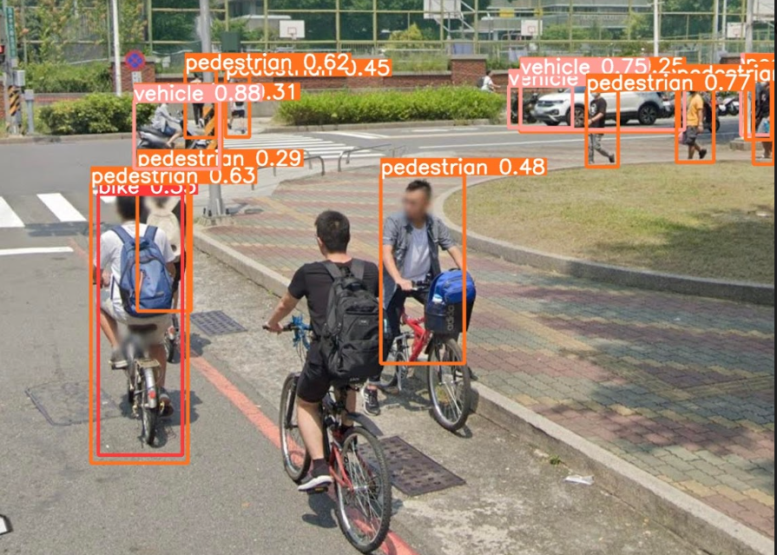
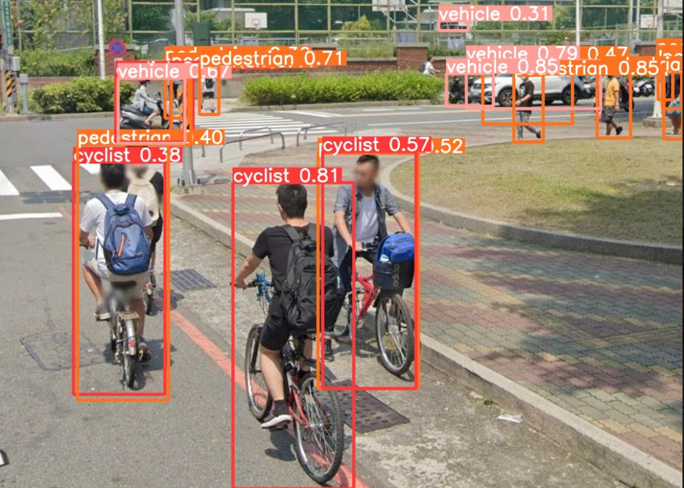
Experiment - Yolov5
Scanning 圖片花費大量時間
加強腳踏車
訓練資料
with 8 epochs (2 hours)
with 20 epochs (40 mins)

Slide 26
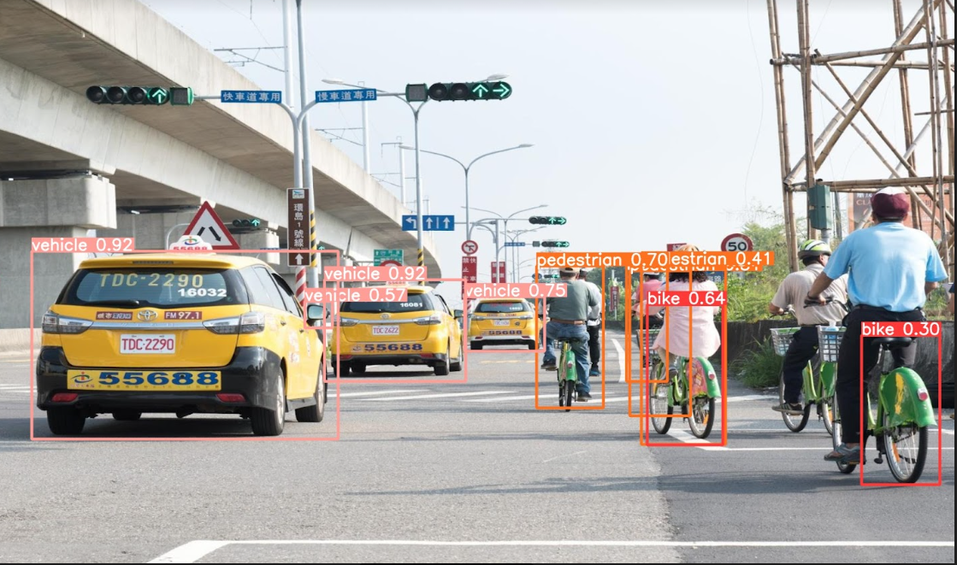
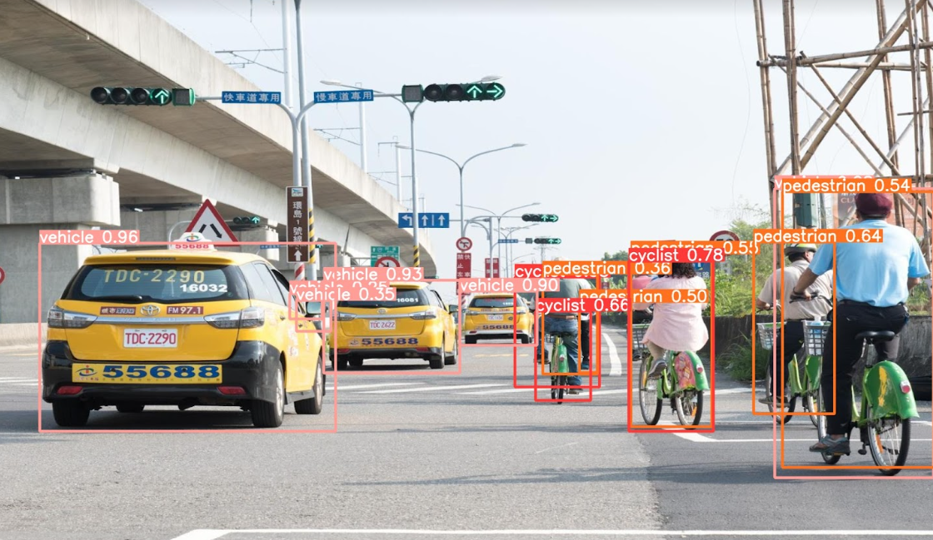
Experiment - Yolov5
Scanning 圖片花費大量時間
加強腳踏車
訓練資料
with 8 epochs (2 hours)
with 20 epochs (40 mins)

Slide 27
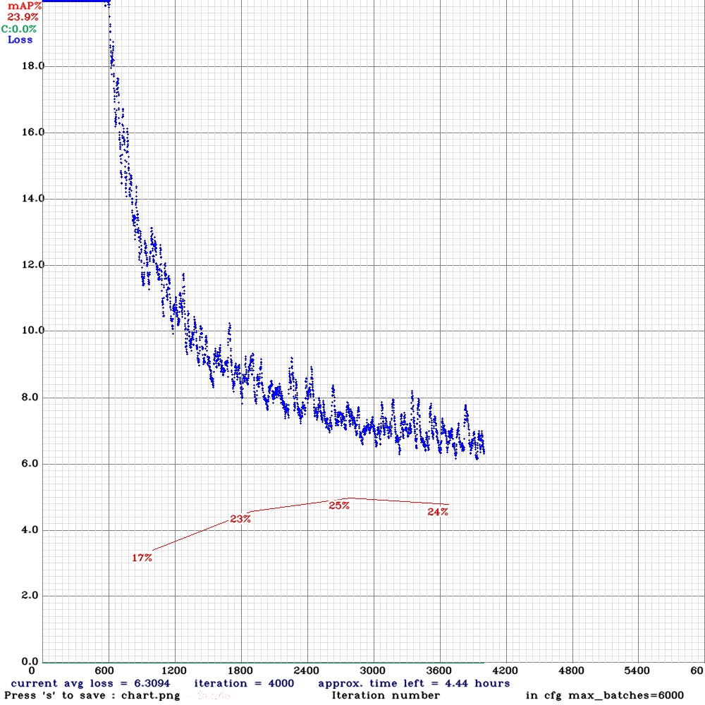
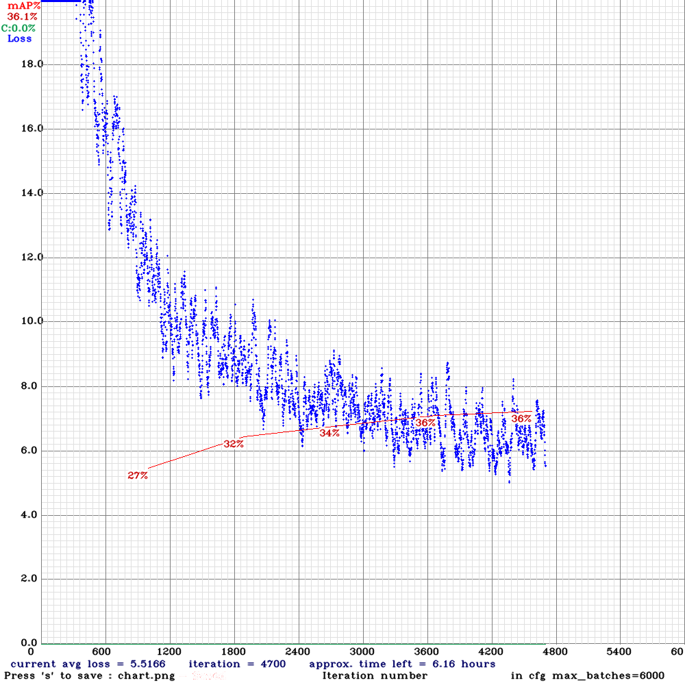
Comparison
Yolov3 Yolov4

Slide 28
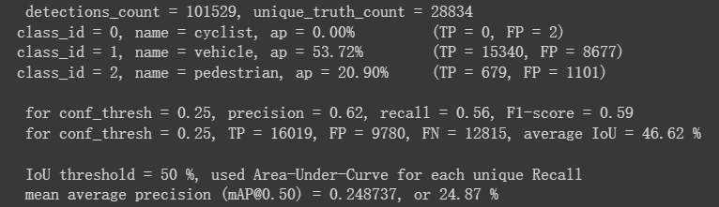
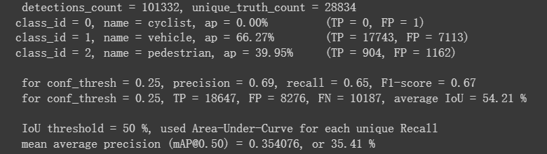
Comparison - mAP (old validation datas)
Yolov3 Yolov4

Slide 29
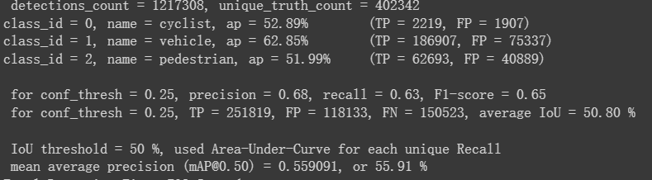
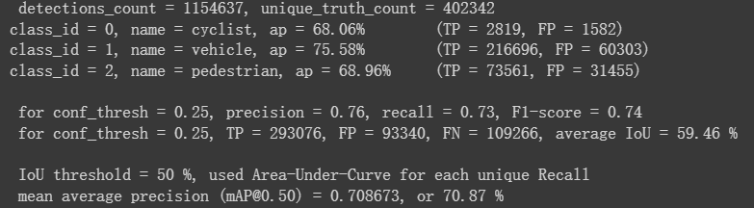
Comparison - mAP (new validation datas)
Yolov3 Yolov4

Slide 30
Conclusion
Yolov3、Yolov4 處理old datas Cyclist class 的ap皆為零，因為資料內沒半張Cyclist
→新增一組含三個類別的validation dataset做測試
Yolov3在訓練速度較Yolov4快，但在map、recall、F1-score上的結果較差
→1000iterations情況下，Yolov3約2小時，Yolov4約4小時
→3000iterations情況下，Yolov3 map=55.91%，recall=0.63，F1-score=0.65
→3000iterations情況下，Yolov4 map=70.87%，recall=0.73，F1-score=0.74
Yolov5 在data loading時，需耗費大量時間與資源，因此減少訓練資料(約為原資料十分之一)
→Colab環境下，單次訓練GPU有限
→建置環境與資料量不同，加上訓練時間較少，鑑於公平性原則不與前兩者比較
環境建置不同，因此以實作影片與Yolov5比較，總體而言發現Yolov4處理影片的效果最好

Slide 31
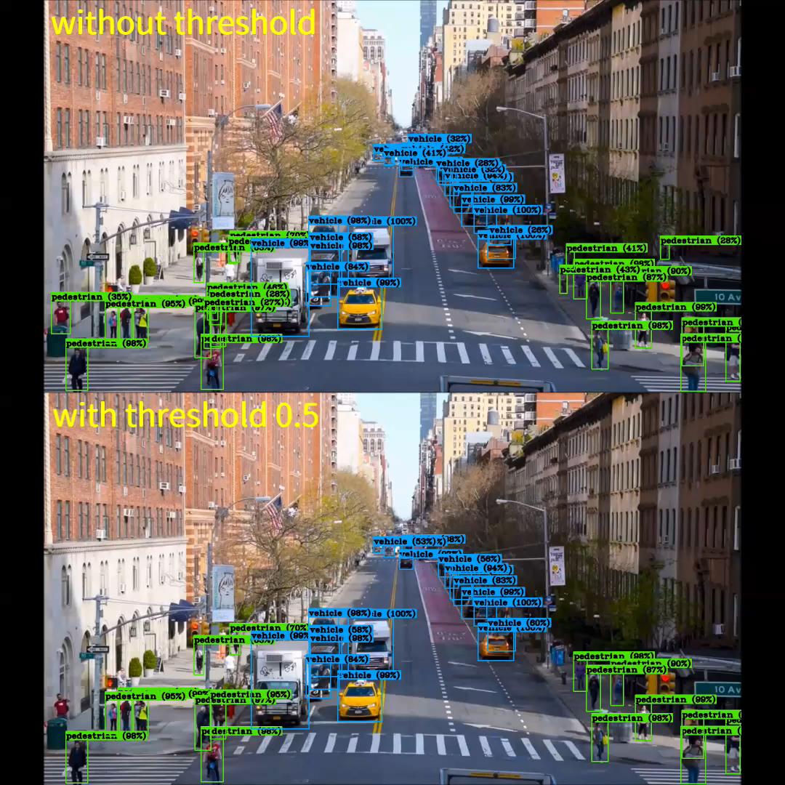
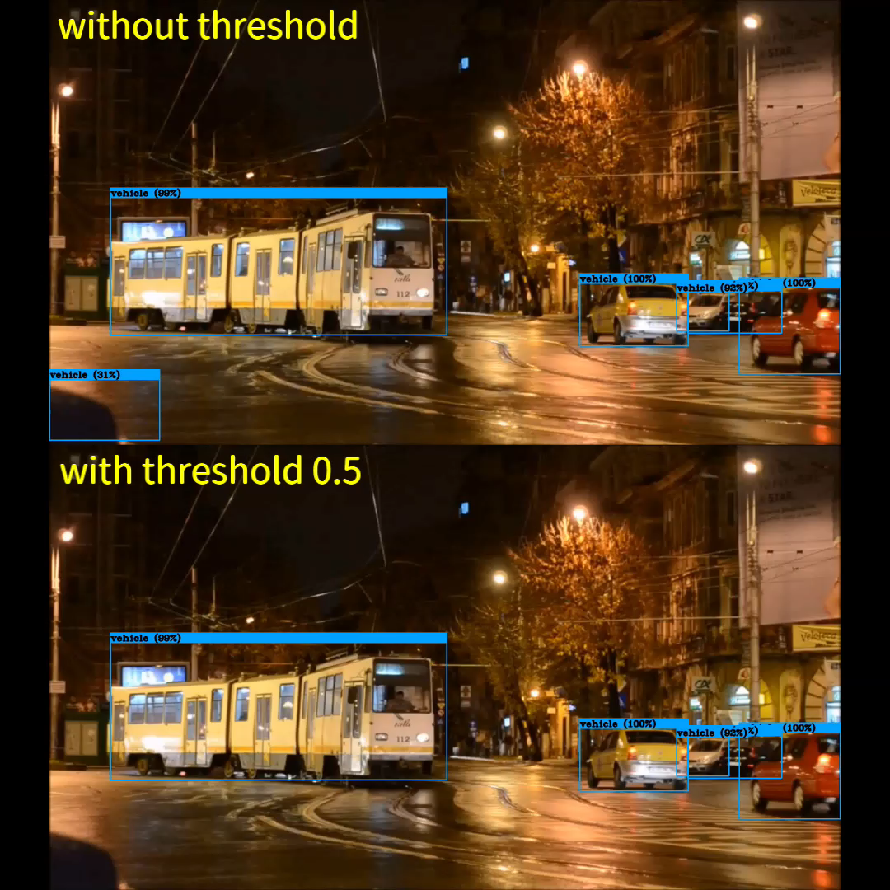
Yolov4 Demo
Yolov4 Demo1
Yolov4 Demo2

